Slide 1
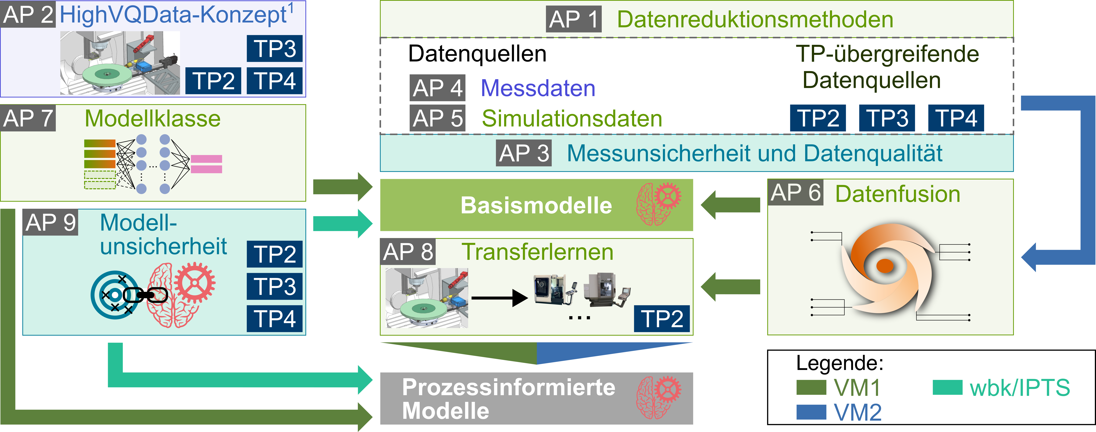
Forschungshypothese:
Durch die Entwicklung einer wiederverwendbaren Modellklasse wird eine ressourceneffiziente Vorhersage der Prozessstabilität beim Fräsen möglich.
Ein methodischer Transfer von Basis- in prozessinformierte Modelle (PIM) integriert kontextbezogene Informationen individueller Werkzeugmaschinen und spezifischer Werkzeug-Werkstoff-Kombinationen.
Forschungsfragen:
Wie müssen die Modellarchitekturen wiederverwendbarer Modellklassen gestaltet sein?
Wie können gelernte Basismodelle auf den konkreten Kontext methodisch übertragen werden, um PIM zu erzeugen?
Wie sieht ein Konzept zur Datenakquise aus, mit welchem sich eine maximale Wissensextraktion in Form wirkstellennah und ressourceneffizient erfasster, hochqualitativer Daten erzielen lässt?
Maschinendyna-misches Verhalten
Prozessspezifische Daten für PIM
Demonstrator-prozess für PIM
Methodische Unsi- cherheitserfassung
Hochqualitative experimentelle Datenbasis
Simulationen zur Datenanreicherung
Synchronisation und Fusion heterogener Datenquellen aus allen TP
Vorgehen zur Temperatur- und Verschleiß-charakterisierung
Verschleißfotos
Auslenkungen
HighVQData-Konzept
Wiederverwendbare Basismodelle
Integrierte Unsicherheitsmodellierung
Methodischer Modelltransfer auf PIM
Werkstoff-eigenschaften
Softsensorik für HighVQData-Konzept
Auslenkungen
Prozesskräfte
Körperschall
Beschleunigungen
¹ HighVQData-Konzept: Concept for the efficient acquisition of high volumes of qualitative data for milling operations

